Slide 1
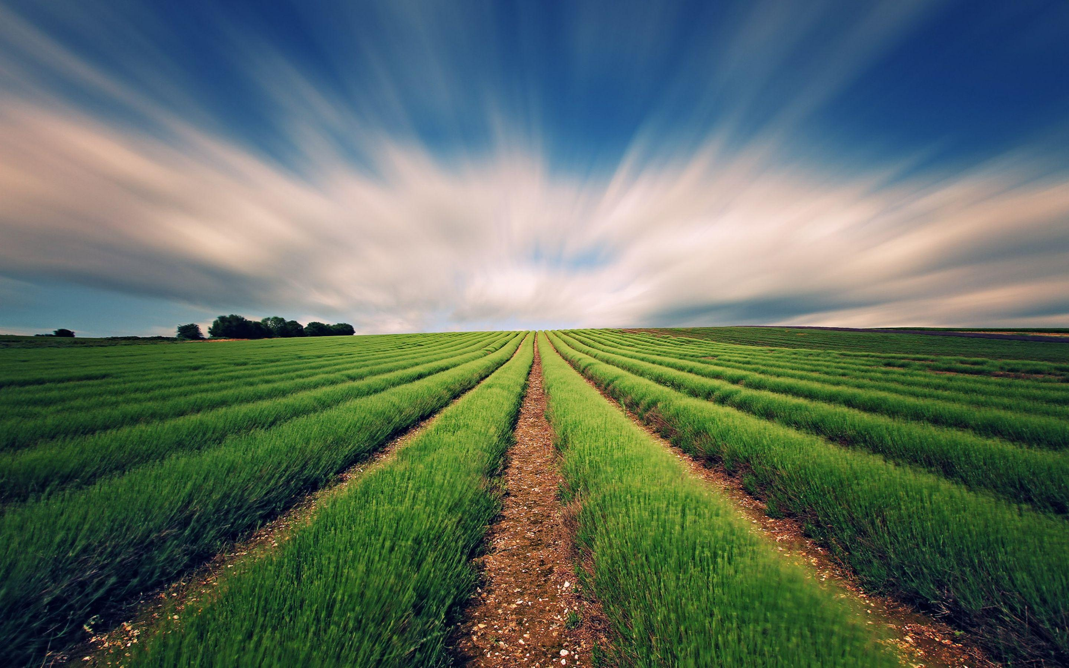

AgriArea

Slide 2

Base
Logo
Cores Utilizadas
Tipos de Letra
Calibri

Slide 3
Sendo especialistas em agricultura queremos mostrar ao nosso utilizador segurança e confiança nas nossas capacidades enquanto vendedores de produtos e serviços.
O nosso logo foi utilizado através da junção de duas palavras (Agricultura e Área) de modo os nossos clientes perceberem de maneira breve a funcionalidade da nossa aplicação.
A presença de mapas de desenho de terrenos é constante, para uma finalidade resumida em poucas palavras,
“Aproximação ao cliente”

Slide 4
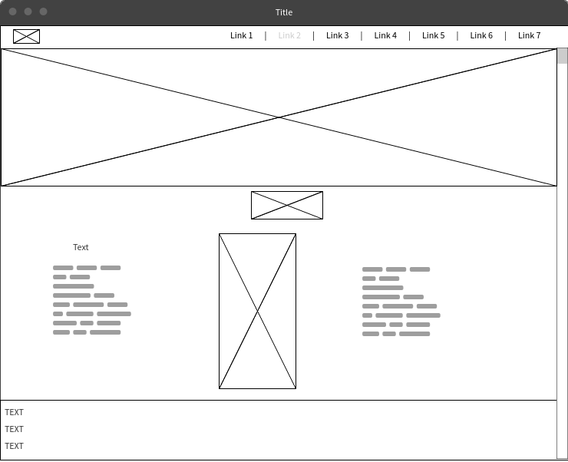
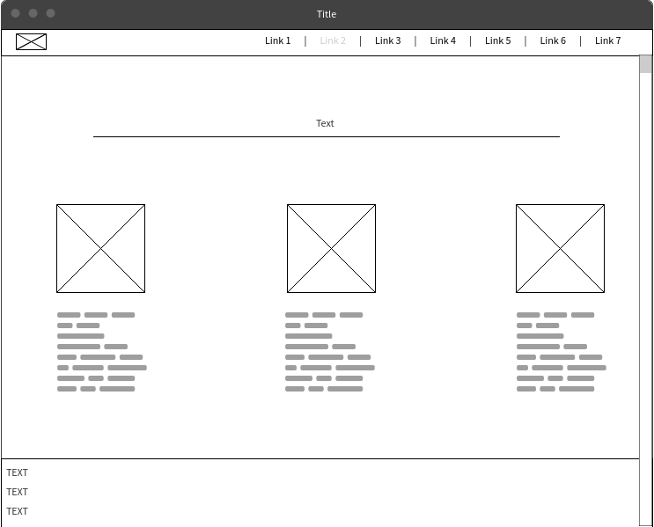
Wireframe

Slide 5
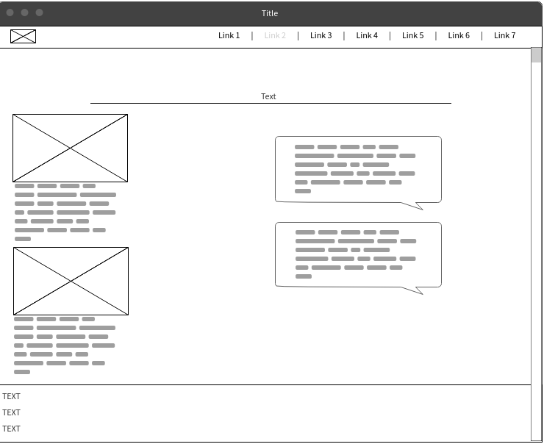
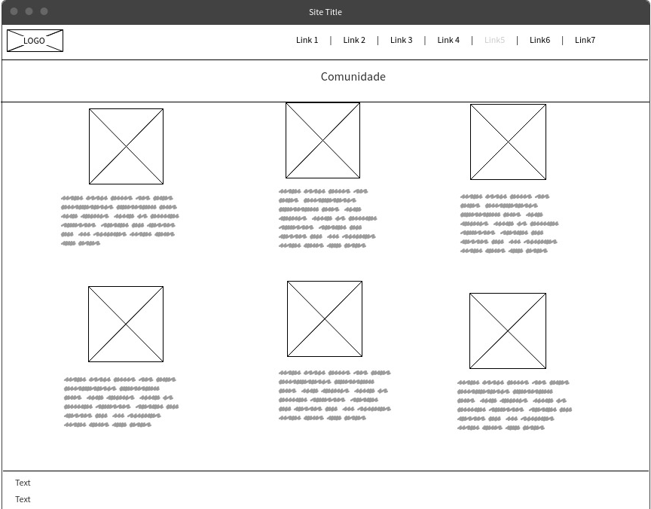
Wireframe

Slide 6
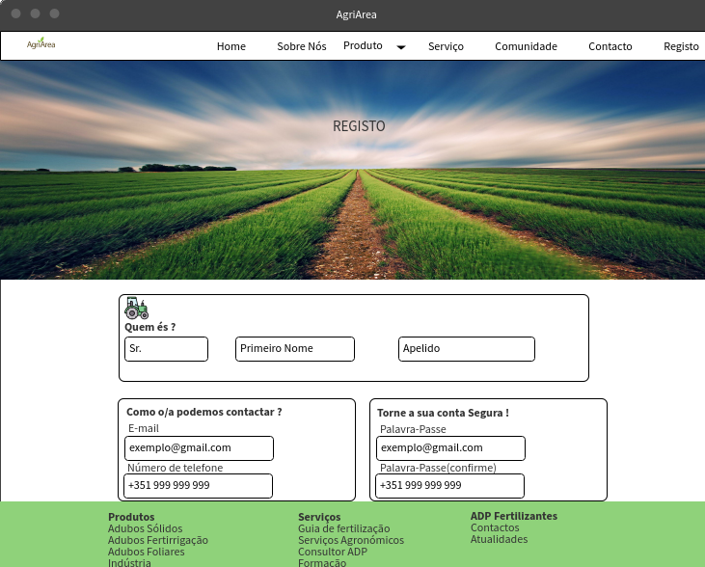
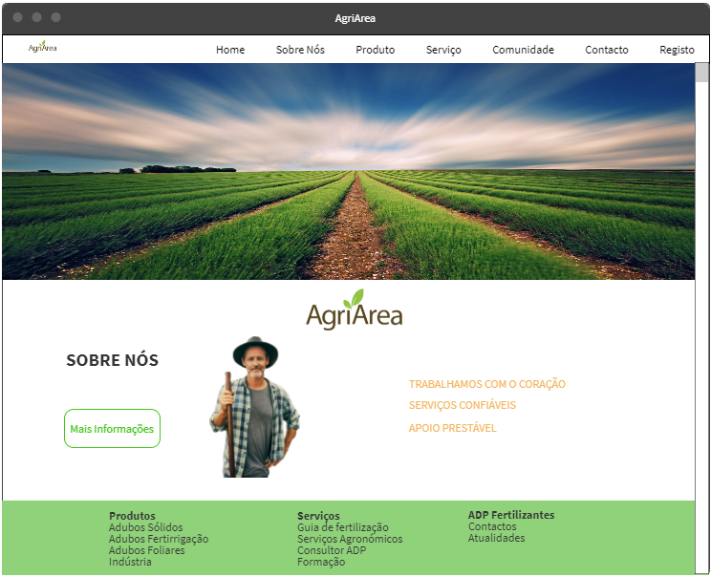
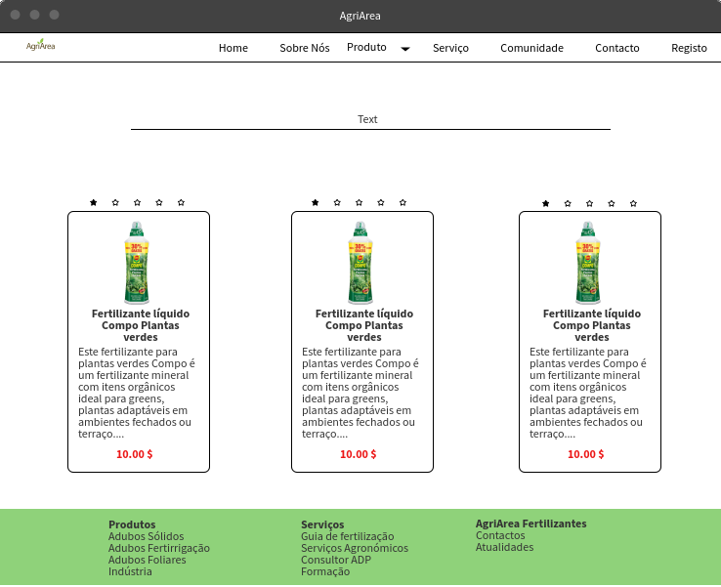
Design Interface
Home Page
Página do Registo
Página dos Produtos

Slide 7
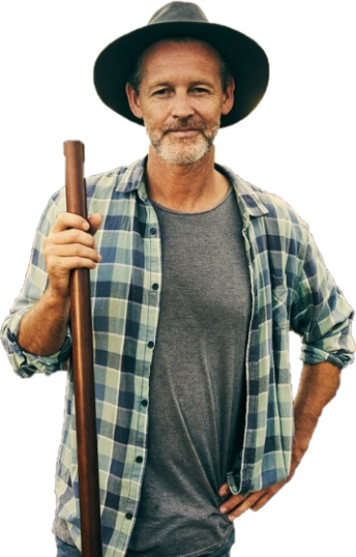
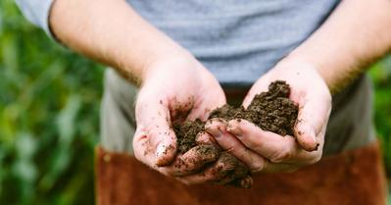
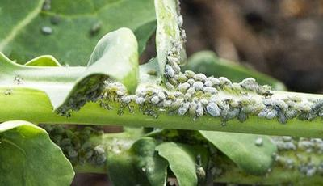
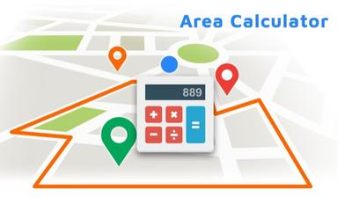

MoodBoard

Slide 8
UX Evaluation-Usability Test Plan
Autores:
Duarte Cunha & Aureliano João
Contato:
AgriArea@student.iade.pt
Pretende-se testar o nosso web site AgriArea
Tarefa testada
Produto a ser testado
Pedimos o utilizador para criar registo
Pedimos o utilizador para fazer login
Procurar
Pedimos o utilizador procurar a página se serviços e assim como a ppágina dos produtos
Caso de Negócios
Pretende-se perceber como as pessoas pensam sobre a nossa ideia.
Chegamos a conclusão que estamos a receber uma boa noticia sobre a nossa ideia.
Participantes
Foi partilhado nas redes sociais para chegar ao maior número de pessoas.
Participantes foram contactados atravês do telemóvel, e foram-lhe feitos questões relacionadas com o âmbito do projeto e com a sua utilização.
Para quê o teste?
É para tirarmos as conclusões sobre o GUI do web.
Se é fácil utilizar o site.
Se as paginas estão bem organizadas .
Se o a aplicação é bem indicada.
Como realizámos a entrevista?
Mostra a página web as pessoas e fomos pedindo-as seguirem que pedidos que façam
https://agriarea.herokuapp.com/.

